Slide 1


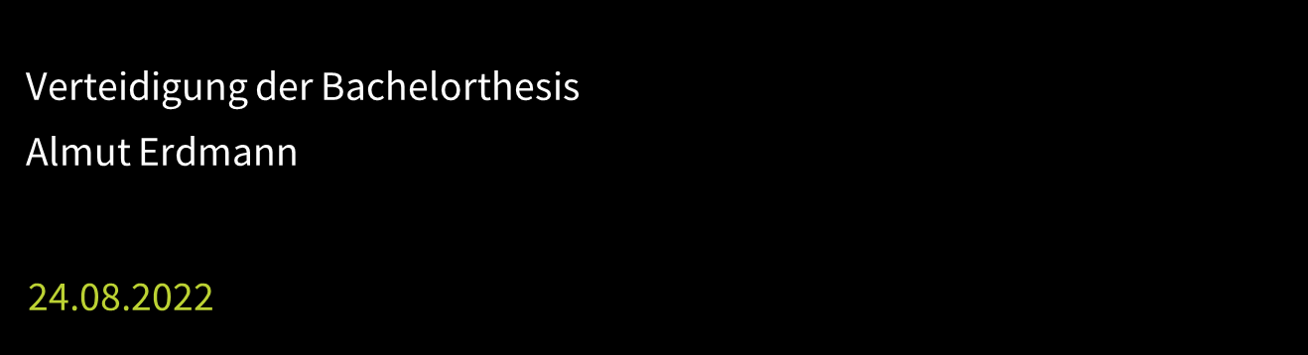
Herzlich Willkommen

Slide 2
Gliederung
Einleitung
BESSY II
EPICS
Problemstellung
Anforderungen
Umsetzung
Kameraanbindung
Datenanalyse
Optimierung
EPICS-Schnittstelle
Gesamtkonzept
Auswertung

Slide 3
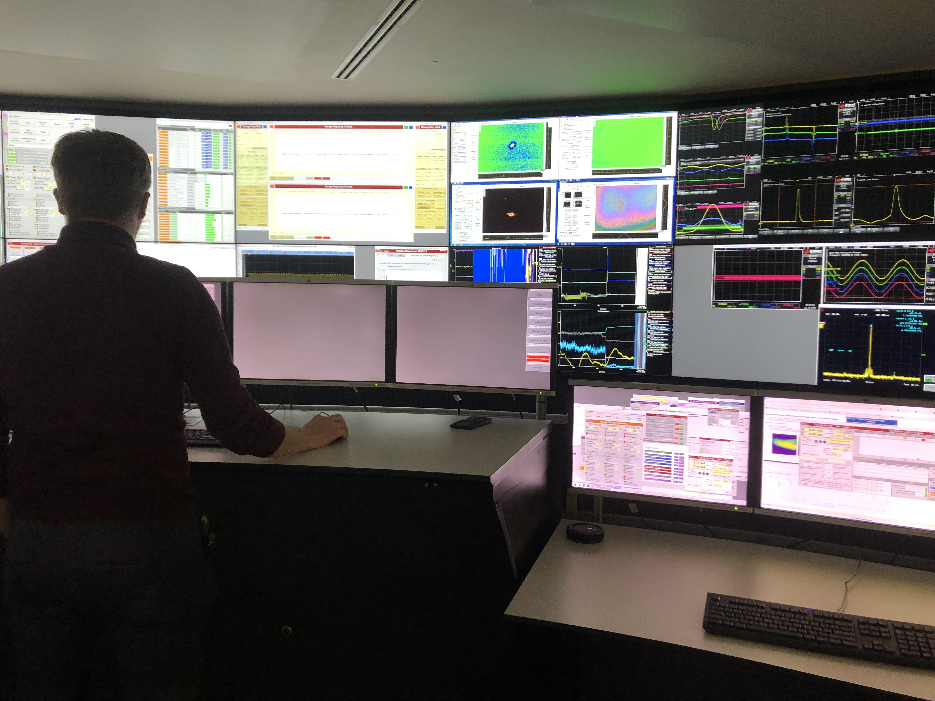
Einleitung – BESSY II
Abb. 1:

Slide 4
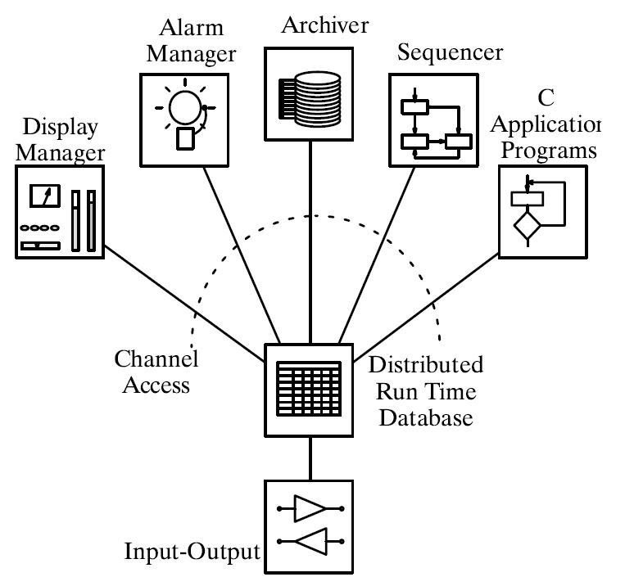
EINLEITUNG - EPICS
~ Verteiltes Steuerungssystem
Abb. 3:

Slide 5


Problemstellung
Abb. LabView Logo
Gibt es eine alternative Möglichkeit, die Kontrolle des Elektronenstrahls von BESSY II
über Kameras in EPICS einzubinden?
Notes:
https://de.wikipedia.org/wiki/Datei:Labview-logo.jpg
https://de.m.wikipedia.org/wiki/Datei:Python_logo_and_wordmark.svg

Slide 6




Anforderungen
Python Skript
Kamera- Schnittstelle
Datensätze
Fit Analyse
Parameter
EPICS
EPICS-Schnittstelle

Slide 7
Kameraanbindung
Bild von der Kamera
Vimba vs Harvster
GenICam

Slide 8
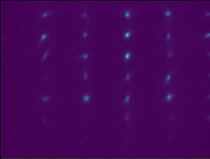
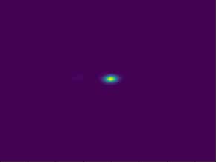
Kameraanbindung
Beispielaufnahmen
Abb.

Slide 9
Kameraanbindung
Beispielaufnahmen
Abb. 2:

Slide 10
Anforderungen
Python Skript
Kamera- Schnittstelle
Datensätze
Fit Analyse
Parameter
EPICS
EPICS-Schnittstelle

Slide 11
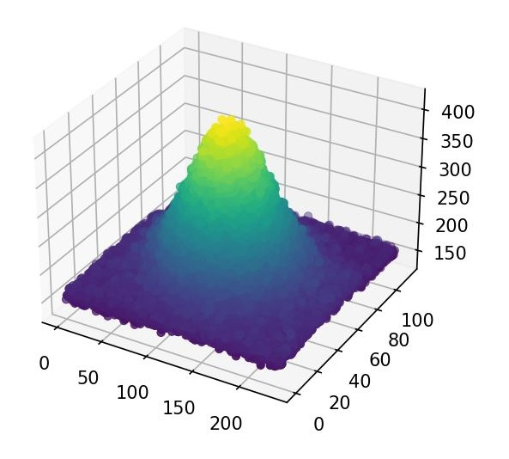
Datenanalyse
Abb. :

Slide 12
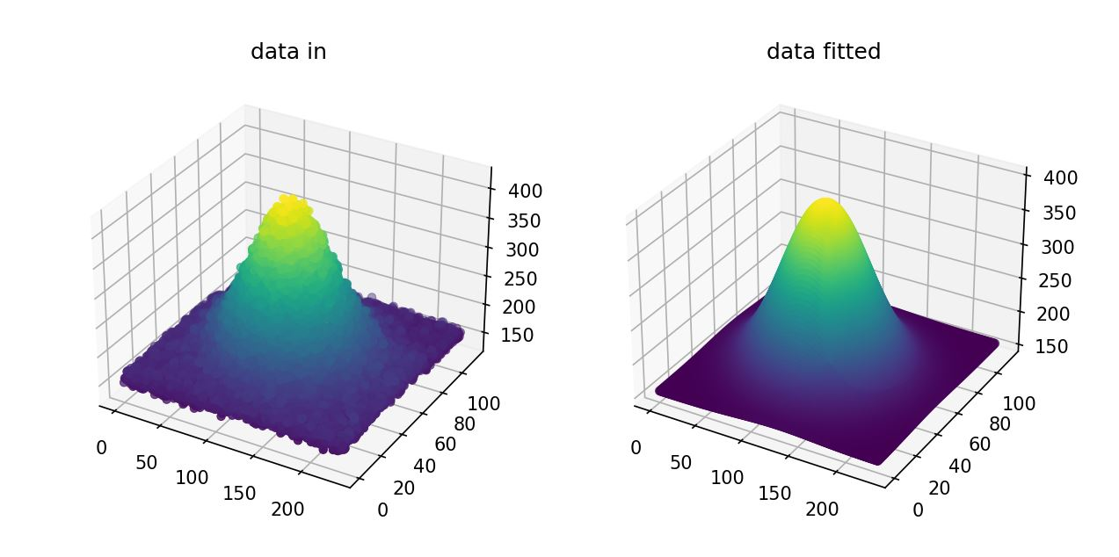
Datenanalase
Fit – Algorithmus
x/y-Werte
Modell mit aktuellen
Parametern
?
=
Abb. :
Testdaten
Bilddaten

Slide 13
Datenanalyse - Optimierung
Datenmenge verkleinern
Grenzbereiche
Startwerte

Slide 14
Datenanalyse - Optimierung
image
roi
Abb.

Slide 15
Datenanalyse - Optimierung
image
Elektronenstrahl finden verschiedene getetstet, jetzt finden über schwellwert
Um elekttronen strahl bereich der eigtl analyseirt wird fit area
Fit area bewegt sich in roi, fehler wenn an Rand von roi
Positions veränderung beachten
Weitere verklienerung Sampling
Warum wichtig? Bildbereiche in Klassenstruktur für Analyse zu finden
roi
fit area
Position in image
Abb. :

Slide 16
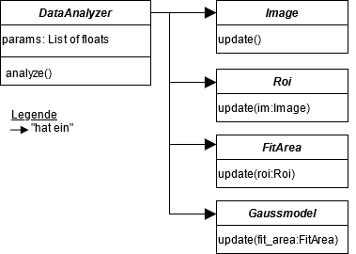
Datenanalyse - Optimierung
Klassendiagramm für die Datenanalyse
image
roi
fit area
Abb.

Slide 17
Anforderungen
Python Skript
Kamera- Schnittstelle
Datensätze
Fit Analyse
Parameter
EPICS
EPICS-Schnittstelle

Slide 18
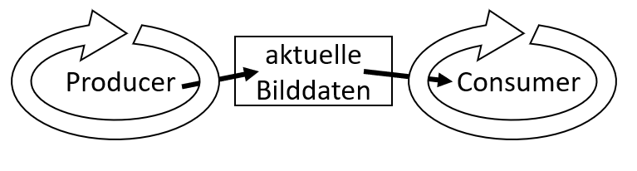
EPICS Schnittstelle
PythonSoftIOC
Entscheident Programmstruktur
Nutz asyncio für Gleichzeitigkeit
Abb. :
Almut Erdmann

Slide 19
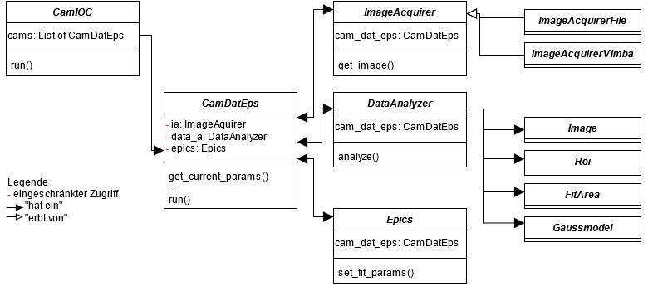
Gesamtkonzept
Abb. 1

Slide 20
Auswertung
Weitere Initialisierungsdateien
Fehlermeldungen
Ändern von Einstellungen für die Fit Analyse während des Betriebes
Weiter Test z.B. zur Betriebsfähigkeit und Integration, Arbeitsspeicher
Weitere Optimierung der Analyse
Alternative check
Almut Erdmann

